Slide 1
金贝壳涂料需求文档
2017年10月10日
熊猫团队

Slide 2
目 录
A
前期准备
CONTENTS
B
讨论过程
C
需求文档整理

Slide 3
PART
前期准备
调研文档的确立
联系老板确立见面时间

Slide 4
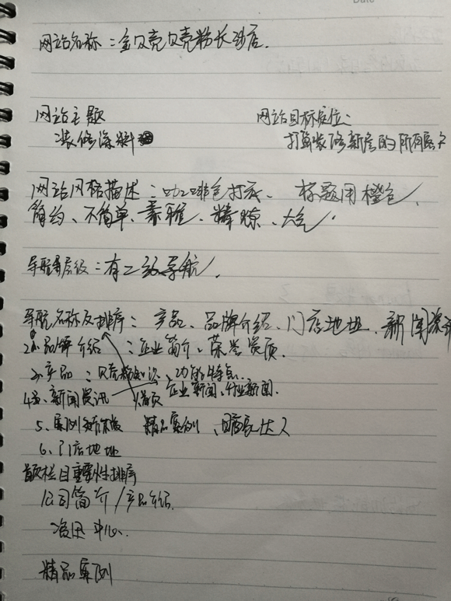
前期准备
1.调研文档的确定
以调研文档草拟了一份初步的需求文档
2.联系老板确立见面时间

Slide 5
PART
讨论过程

Slide 6
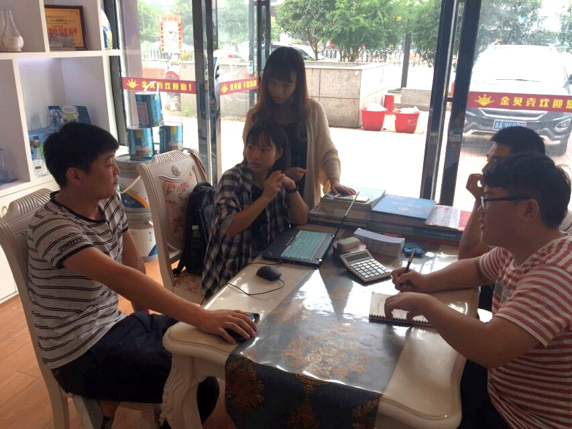
1
每个人都参与其中，认真的与客户讨论网站的事情！
老板在网站风格上强调了要简约大气，太复杂的其实效果并不是很好。建议可以从高端的同类型产品参考一下，像TOTO卫浴。

Slide 7
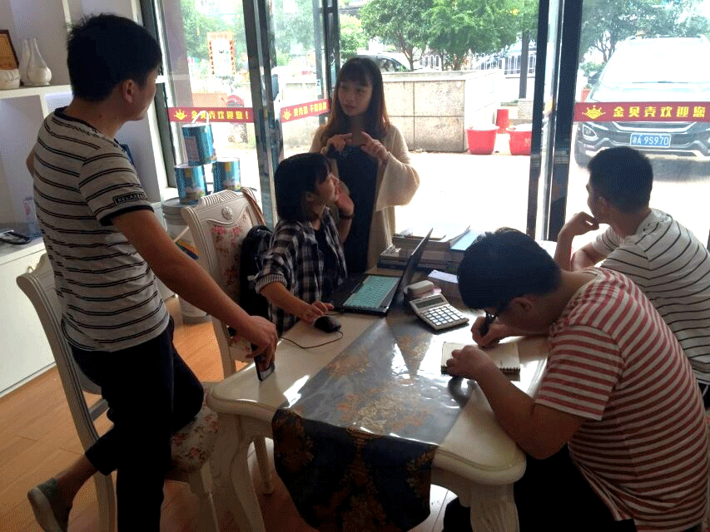
2
认真听取老板的要求以及建议，查漏补缺并由谢育珑记录下来！

Slide 8
3
主要在以下几个方面有所讨论：
1、图片大小的问题，网页打开时加载慢。
2、弹窗效果的必要性。
3、色调上要素雅，布局上要简洁。
4、banner图要有特色要有吸引力。
5、全景VR效果。

Slide 9
PART
需求文档整理

Slide 10
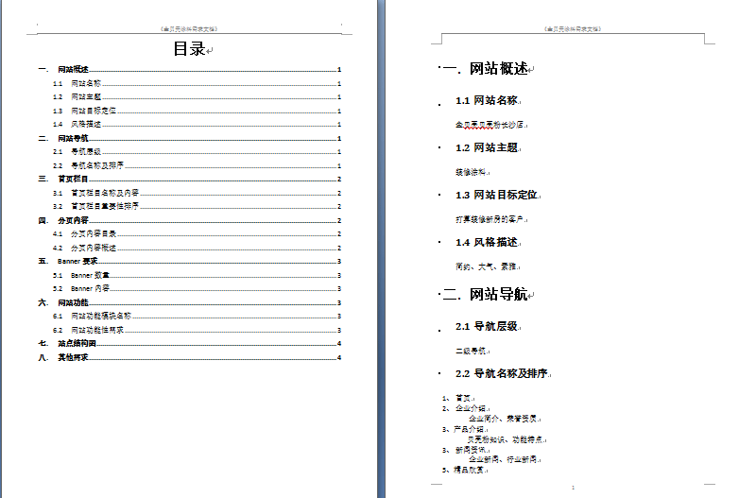
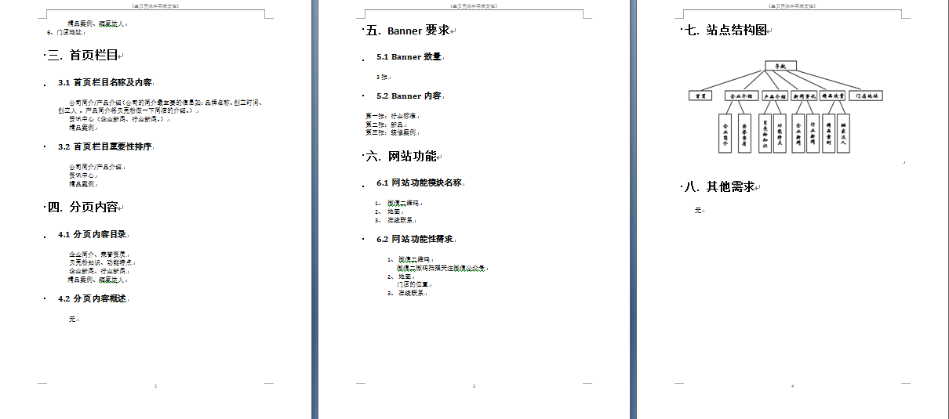

Slide 11
谢谢观看

